Slide 1

رمضان خطوة نحو التغيير

Slide 2


Slide 3


Slide 4
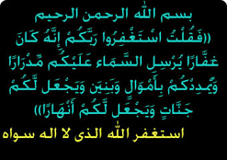

Slide 5


Slide 6

من صام رمضان إيمانا واحتسابا غفر له ما تقدم من ذنبه من قام رمضان إيمانا واحتسابا غفر له ما تقدم من ذنب

Slide 7
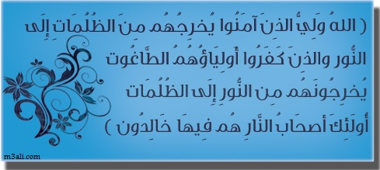

Slide 8


Slide 9
ميزات و صفات تِؤهل رمضان ليكون
بداية في تغيير حقيقي في حياتك
البرمجة النفسية :
يقول علماء النفس :أي تغيير يجب أن يكرر من 6 الى 21مرة
العقل الباطن يعمل وفق أمرين :
  الأمور الجلية
  الروتين و التكرار
و شهر رمضان من 29 الى 30يوما : 30 مرة تضبط نفسك عن مباح (فما بالك بالمحرم)

Slide 10

ميزات و صفات تِؤهل رمضان ليكون
بداية في تغيير حقيقي في حياتك
اتخاد القرار:
رمضان تعويد على اتخاد القرار بقوة و ارادة

Slide 11
ولأن رمضان تصفد فيه مردة الشياطين
وفي رمضان تفتح أبواب الجنان ، وتغلق أبواب النيران
ولله في كل ليلة من رمضان عتقاء من النار
وفي رمضان ليلة القدر التي هي خير من ألف شهر

Slide 12
أقبل على النفس و استكمل فضائلها
فأنت بالنفس لا بالجسم إنسـان
يا خادم الجسـم كـم تسعـى لخدمته
أتطـلــب الربح مما فيه خسران

Slide 13

بعد خمسة أشهر يطير الصقر في رحلته الجديدة
وكأنه ولد من جديد ... ويعيش..
30 سنة أخرى
30 more years.
Notes:
And after five months, the eagle takes its’ famous renewal flight and lives for ….
30 more years

Slide 14


Slide 15
من موانع التغيير
قلة التوفيق
والغفلة
الكبر
القناعات
الكسل
ماأقدر
الخوف من الانتقاد

Slide 16
لا تقل : من أين أبدأ => طاعة الله البداية
لا تقل : أين طريقي => شرعة الله الهداية
لا تقل : أين نعيمي => جنة الله كفاية
لا تقل : في الغد أبدأ => ربما تأتي النهاية

Slide 17

يَا أَيُّهَا الَّذِينَ آَمَنُوا اتَّقُوا اللَّهَ وَآَمِنُوا بِرَسُولِهِ
يُؤْتِكُمْ كِفْلَيْنِ مِنْ رَحْمَتِهِ وَيَجْعَلْ لَكُمْ نُوراً تَمْشُونَ بِه

Slide 18


Slide 19
نحن معاً أقوى
لنبدأ معاً
والعصر إن الإنسان لفي خسر إلا الذين آمنوا وعملوا الصالحات وتواصوا بالحق وتواصوا بالصبر

Slide 20
لننطلق نحو غد مشرق
نتعاون ... نتناصح ... نعمل
نطور أنفسنا وأعمالنا
لنأخذ من جديد بيد أمتنا للريادة

Slide 21


يا أيها النبي قل لأزواجك إن كنتن تردن الحياة الدنيا وزينتها فتعالين أمتعكن وأسرحكن سراحا جميلا وإن كنتن تردن الله ورسوله والدار الآخرة فإن الله أعد للمحسنات منكن أجرا عظيما

